Slide 1
“
루트
”
여행의 기원
:

Slide 2
“
루트
”
여행의 기원
:

Slide 3
“
루트
”
여행의 기원
:

Slide 4
“
루트
”
여행의 기원
:

Slide 5
“
루트
”
여행의 기원
:

Slide 6
“
루트
”
여행의 기원
:

Slide 7



“
루트
”
여행의 기원
:

Slide 8

내비게이션은
“
”
목적지
내가 입력한
를 향해 간다

Slide 9
내비게이션은
“
”
목적지
를 향해 간다

Slide 10

,
하지만
“
목적지
”
까지 어떻게 갈지
내가 생각해서 입력해야 한다

Slide 11

,
그렇다면
“
다양한 길
”
우리가
을
제시해주면 어떨까?

Slide 12


Target 분석
목적지로 가는 길에
관광도 하고 싶은 여행자
자신에게 맞는 관광 루트를
추천 받고 싶은 여행자

Slide 13
기획배경

Slide 14
주요 서비스 내용 / 구성도 (Service Flow)
목적지가 정해진 사용자
1. 목적지 설정 목적지 검색
2. 목적지 부근 관광지, 루트 추천 – 거리순, 테마별 정렬 정렬 탐색
3-a. 관광지 선택
3-b. 루트 선택
4-a. 선택한 관광지를 포함하는 루트 추천 – 기본 제공 루트, 다른 사용자 루트 제공
5-a. 사용자 루트 작성
6. 사용자 루트에 대한 최적의 길, 최소 시간 안내 – 저장, 공유 기능
7. 내비게이션 기능
8. 주행 완료 후 사용자 루트 공유 및 리뷰 작성
// 9. 최근 본 페이지 기능
유미

Slide 15
주요 서비스 내용 / 구성도 (Service Flow)
목적지 및 여행지가 정해지지 않은 사용자
1. 사용자 데이터 분석 기반 관광지, 루트 추천 검색
2-a. 관광지 세부페이지 - 상세정보 및 연관 관광지, 연관 루트 추천
2-b. 루트 세부페이지 – 소요시간 및 관광지 정보, 연관 루트 추천
3-a. 관광지 선택
3-b. 루트 선택
4-a. 선택한 관광지를 포함하는 루트 추천 – 기본 제공 루트, 다른 사용자 루트 제공
5-a. 사용자 루트 작성
6. 사용자 루트에 대한 최적의 길, 최소 시간 안내 – 저장, 공유 기능
7. 네비게이션 기능
8. 주행 완료 후 사용자 루트 공유 및 리뷰 작성
유미

Slide 16
유미
Ulux

Slide 17
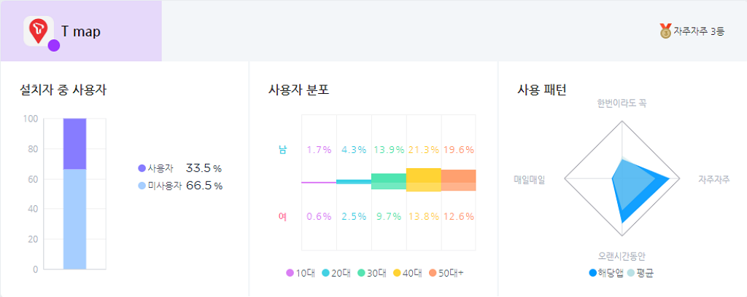
Target 분석
티맵은 경쟁사 보다 자주 이용하는 횟수는 낮은 듯 보이지만
훨씬 오랜 시간 동안 쓴다는 것을 알 수 있다.
그 뜻은 확실히 사용자들에게 내비게이션 앱으로 인식되어있다는 뜻이다.
이용률이 낮은 20~30대를 노린다!!!

Slide 18



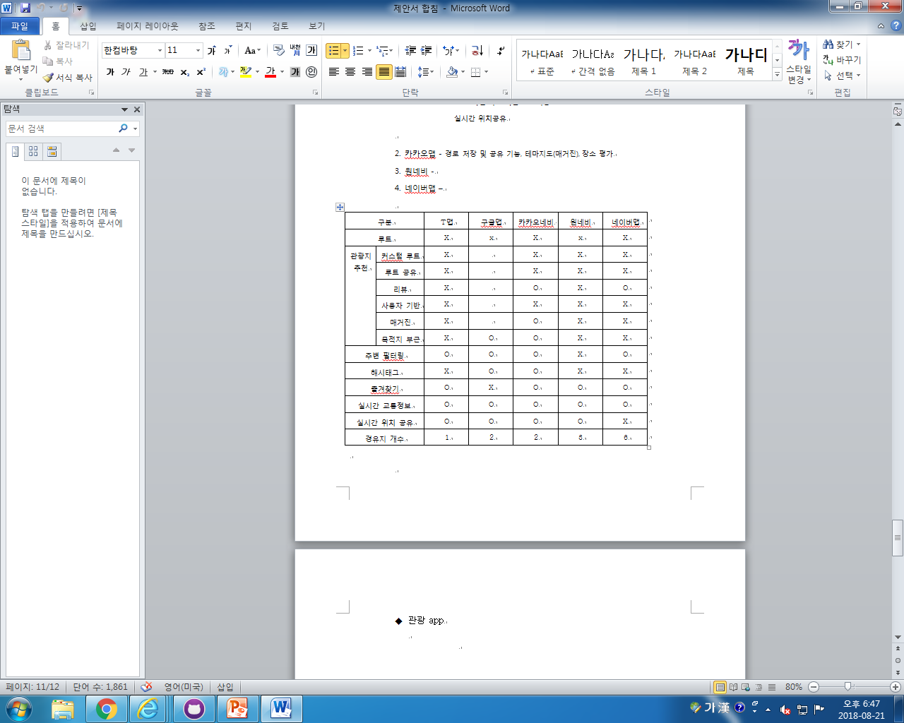
경쟁 내비
네이버 지도
카카오 맵
구글 맵
여 기 루
경유지 개수
6
2
2
커스텀 루트
목적지 부근
루트 공유
루트
사용자 기반

Slide 19
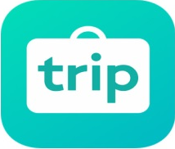



관광지 저장
여행 루트
경쟁 관광
트립
어드바이저
지극히
주관적인 여행
트리플
루텔라
“
루트
”
여행의 기원
:
트리플, 트립 어드바이저 어플은 원하는 관광지 저장만 할 수 있고,
루텔라, 지극히 주관적인 여행 어플은 루트는 짜여져 있으나 수정이 불가능하다
But , 여기루 어플은 두 가지의 기능을 모두 수행 할 수 있다

Slide 20
트립
어드바이저
지극히
주관적인 여행
“
루트
”
트리플
여행의 기원
:
루텔라
관광지 저장
여행 루트
트리플, 트립 어드바이저 어플은 원하는 관광지 저장만 할 수 있고,
루텔라, 지극히 주관적인 여행 어플은 루트는 짜여져 있으나 수정이 불가능하다
But , 여기루 어플은 두 가지의 기능을 모두 수행 할 수 있다

Slide 21

커스텀화
편리함
다양함
“
”
추구 하는
가치
Customizing
Convenience
Diversity

Slide 22

고객만의 맞춤 관광루트
푸시알림
루트를 작성한 사용자가 내비게이션과 연동했을 때
점심과 저녁시간을 계산하여 푸시 알림을 통해 맛집 추천
목적지 주변 관광지를 포함한 루트 추천
“
고객입장 차별화
”
추천 루트 커스텀 화 및 저장
손쉽게 자기만의 관광 루트를 편집
자신이 원하는 관광루트를 만들 수 있게 도와준다
자신이 편집한 관광루트를 필요할 때 다시 불러올 수 있고,
사용자 루트 추천 기능을 통해 여기루에 공유 가능
관광지 별 세부정보와 관광에 필요한 소요시간을 제공해 줌으로써
효율적인 여행을 가능케 함.
고객만의 맞춤 관광루트
고객이 가는 지역, 여행 시간, 여행 테마 등 고객의 니즈를 반영한
고객만의 맞춤 관광루트 제공
(사용자의 검색, 목적지, 루트, 관심 장소를 기반으로 추천)

Slide 23
푸시알림
루트를 작성한 사용자가 내비게이션과 연동했을 때
점심과 저녁시간을 계산하여 푸시 알림을 통해 맛집 추천
목적지 주변 관광지를 포함한 루트 추천
“
고객입장 차별화
”
추천 루트 커스텀 화 및 저장
손쉽게 자신의 관광루트를 편집해
조금 더 자신이 원하는 관광루트를 만들 수 있게 도와줌.
자신이 편집한 관광루트를 필요할 때 다시 불러올 수 있고,
사용자 루트 추천 기능을 통해 여기루에 공유 가능
관광지별 세부정보와 관광에 필요한 소요시간을 제공해 줌으로써
효율적인 여행을 가능케 함.
고객이 가는 지역, 여행 시간, 여행 테마 등 고객의 니즈를 반영한
고객만의 맞춤 관광루트 제공
(사용자의 검색, 목적지, 루트, 관심 장소를 기반으로 추천)

Slide 24

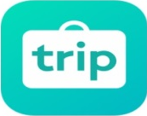

고객만의 맞춤 관광루트
출발지-목적지-관광지 간 위치,
소요시간 고려한 루트 추천 알고리즘
“
타사 비교 차별화
”
DB
여행 루트의 효율성 계산
고객이 원하는 맞춤 관광 루트, 손쉬운 루트 편집 기능

Slide 25
수익구조
어플리케이션 사용량 증가에 따라 Tmap 이용량이 증가
관광어플과 연동하여 티맵의 사용량 및 사용자 증가
시간이 지남에 따라 이용자들의 여행정보에 대한 데이터베이스를 확보.
(->연령별, 성별 통계수치)
사용자들의 여행 습관 데이터베이스 정보 축적
제휴장소를 추천해 - 사용자의 여행일정을 수집하여 여행 일정에 맞춘 할인 정보를 사용자에게 적시에 제공(여행자에게는 필요한 광고를, 광고주에게는 수익을 창출 할 수 있도록 돕는 알선업, 주변 검색으로도 제공 가능)
음식점, 관광지, 숙박과 제휴하여 운행 시작 전, 운행도중 사용자의 현재위치와 가깝거나 사용자의 여행스타일에 맞는 업체의 광고를 삽입
//푸쉬알림 – 점심/저녁 즈음 -> 맛집 추천
//푸쉬알림 – 네비 마지막 페이지 + 시간
검색 루트의 개수 증가에 따른 수익이나 즐겨찾기 목록 증가에 따른 수익
경유지 추가를 기본 3(2)개로 설정하고, 이를 초과할 경우 추가 비용을 결제하도록 하여 얻는 수익
////
수익성

Slide 26
상품 확장 계획
해시태그 기능을 이용해서 SNS연동
숙박 예약 기능 (온라인 여행서비스 시장 수익구조의 약 20%를 차지하고 있는 만큼 우선 개발되면 수익이 안정될 것)
티켓 대리 판매 및 할인 기능 제공 -> 최저가 회사 소개 +_ 회사 추천
// 주차장 정보 제공 => 현재 제공 중
T택시 연동 , 대리운전 연동
날씨 정보 제공
음식점 예약 가능 시 예약 문의 연동
외국인 사용자를 위한 외국어 번역 서비스 및 음성 안내 제공(외국어버전-한국관광공사 API 이용)
가격정보제공(자세한 가격정보를 제공해 줌으로써 여행 경비를 예상할 수 있도록 돕는다)
//추후 개인 관심사에 따른 개인여행 일정 추천

Slide 27
작업과정

Slide 28
개발체계

Slide 29
제작기술

Slide 30
사용api

Slide 31
팀소개

Slide 32
끝

Slide 33
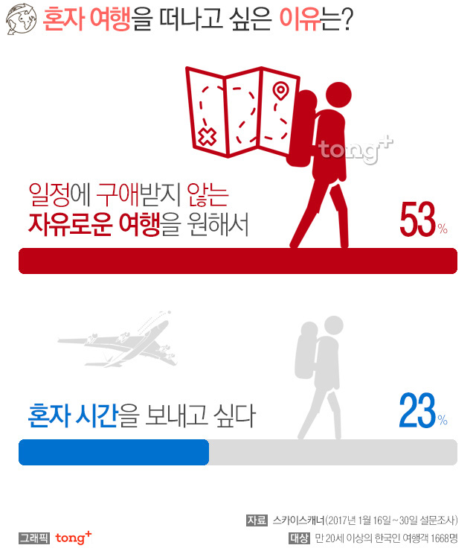
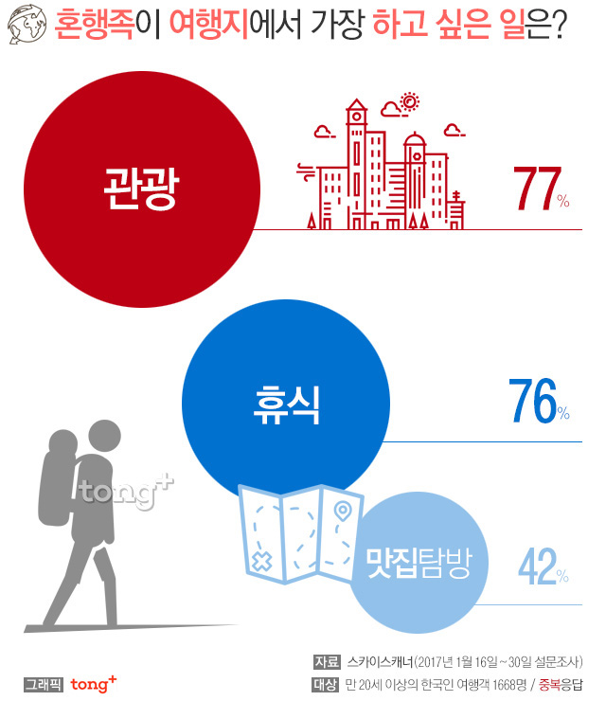
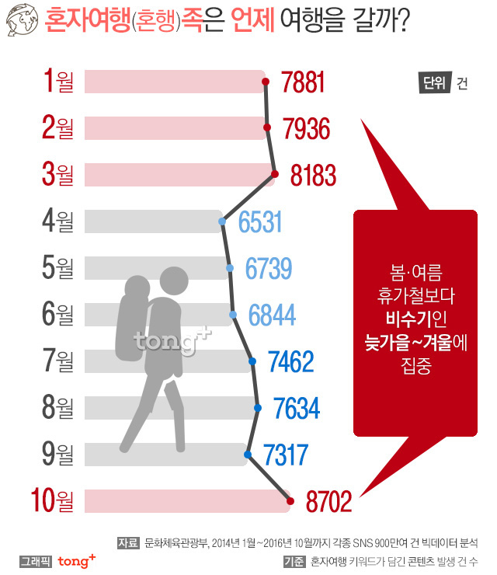
혼자 여행을 떠나고 싶은 이유는?
일정에 구애 받지 않는 자유로운 여행을 원해서
혼자 시간을 보내고 싶다
혼자여행족은 언제 여행을 갈까?
봄 여름 휴가철보다 비수기인 늦가을~겨울에 집중
혼행족이 여행지에서 가장 하고 싶은 일은
관광
휴식
맛집탐방

Slide 34

내비게이션은
“
”
목적지
내가 입력한
를 향해 간다

Slide 35

내비게이션은
[
목적지
]
내가 입력한
를 향해 간다

Slide 36
“
목적지
”
까지 어떻게 갈지
내가 생각 해서 입력 해야 했다

Slide 37
컨셉
Ulux
기획배경
팀소개
타겟층 분석
수익성
사용api
제작기술
개발체계
작업과정

Slide 38

,
그렇다면
“
다른 길
”
우리가
도 있다는 걸
제시해주면 어떨까?

